Slide 1
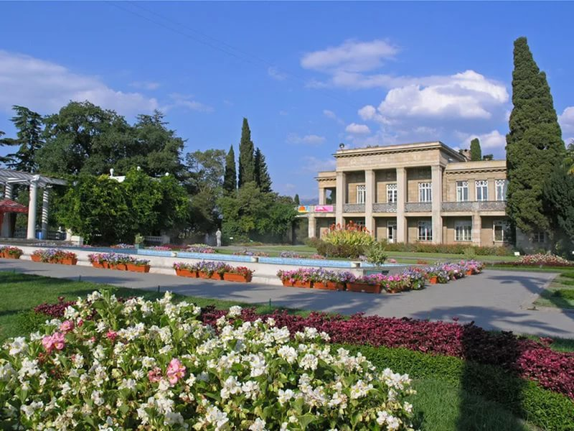
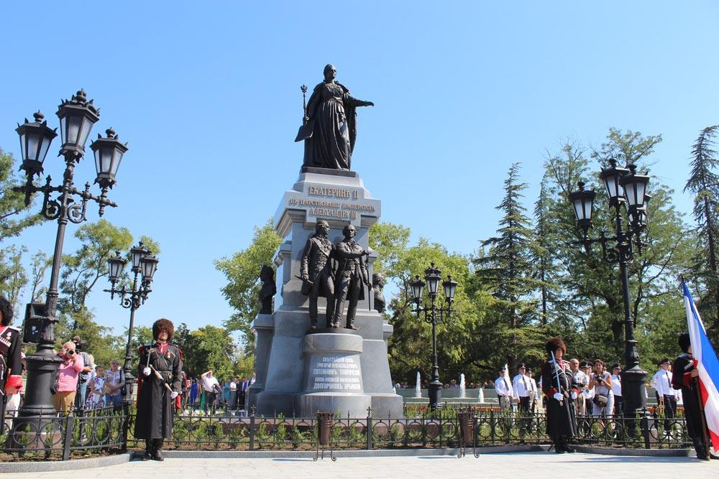

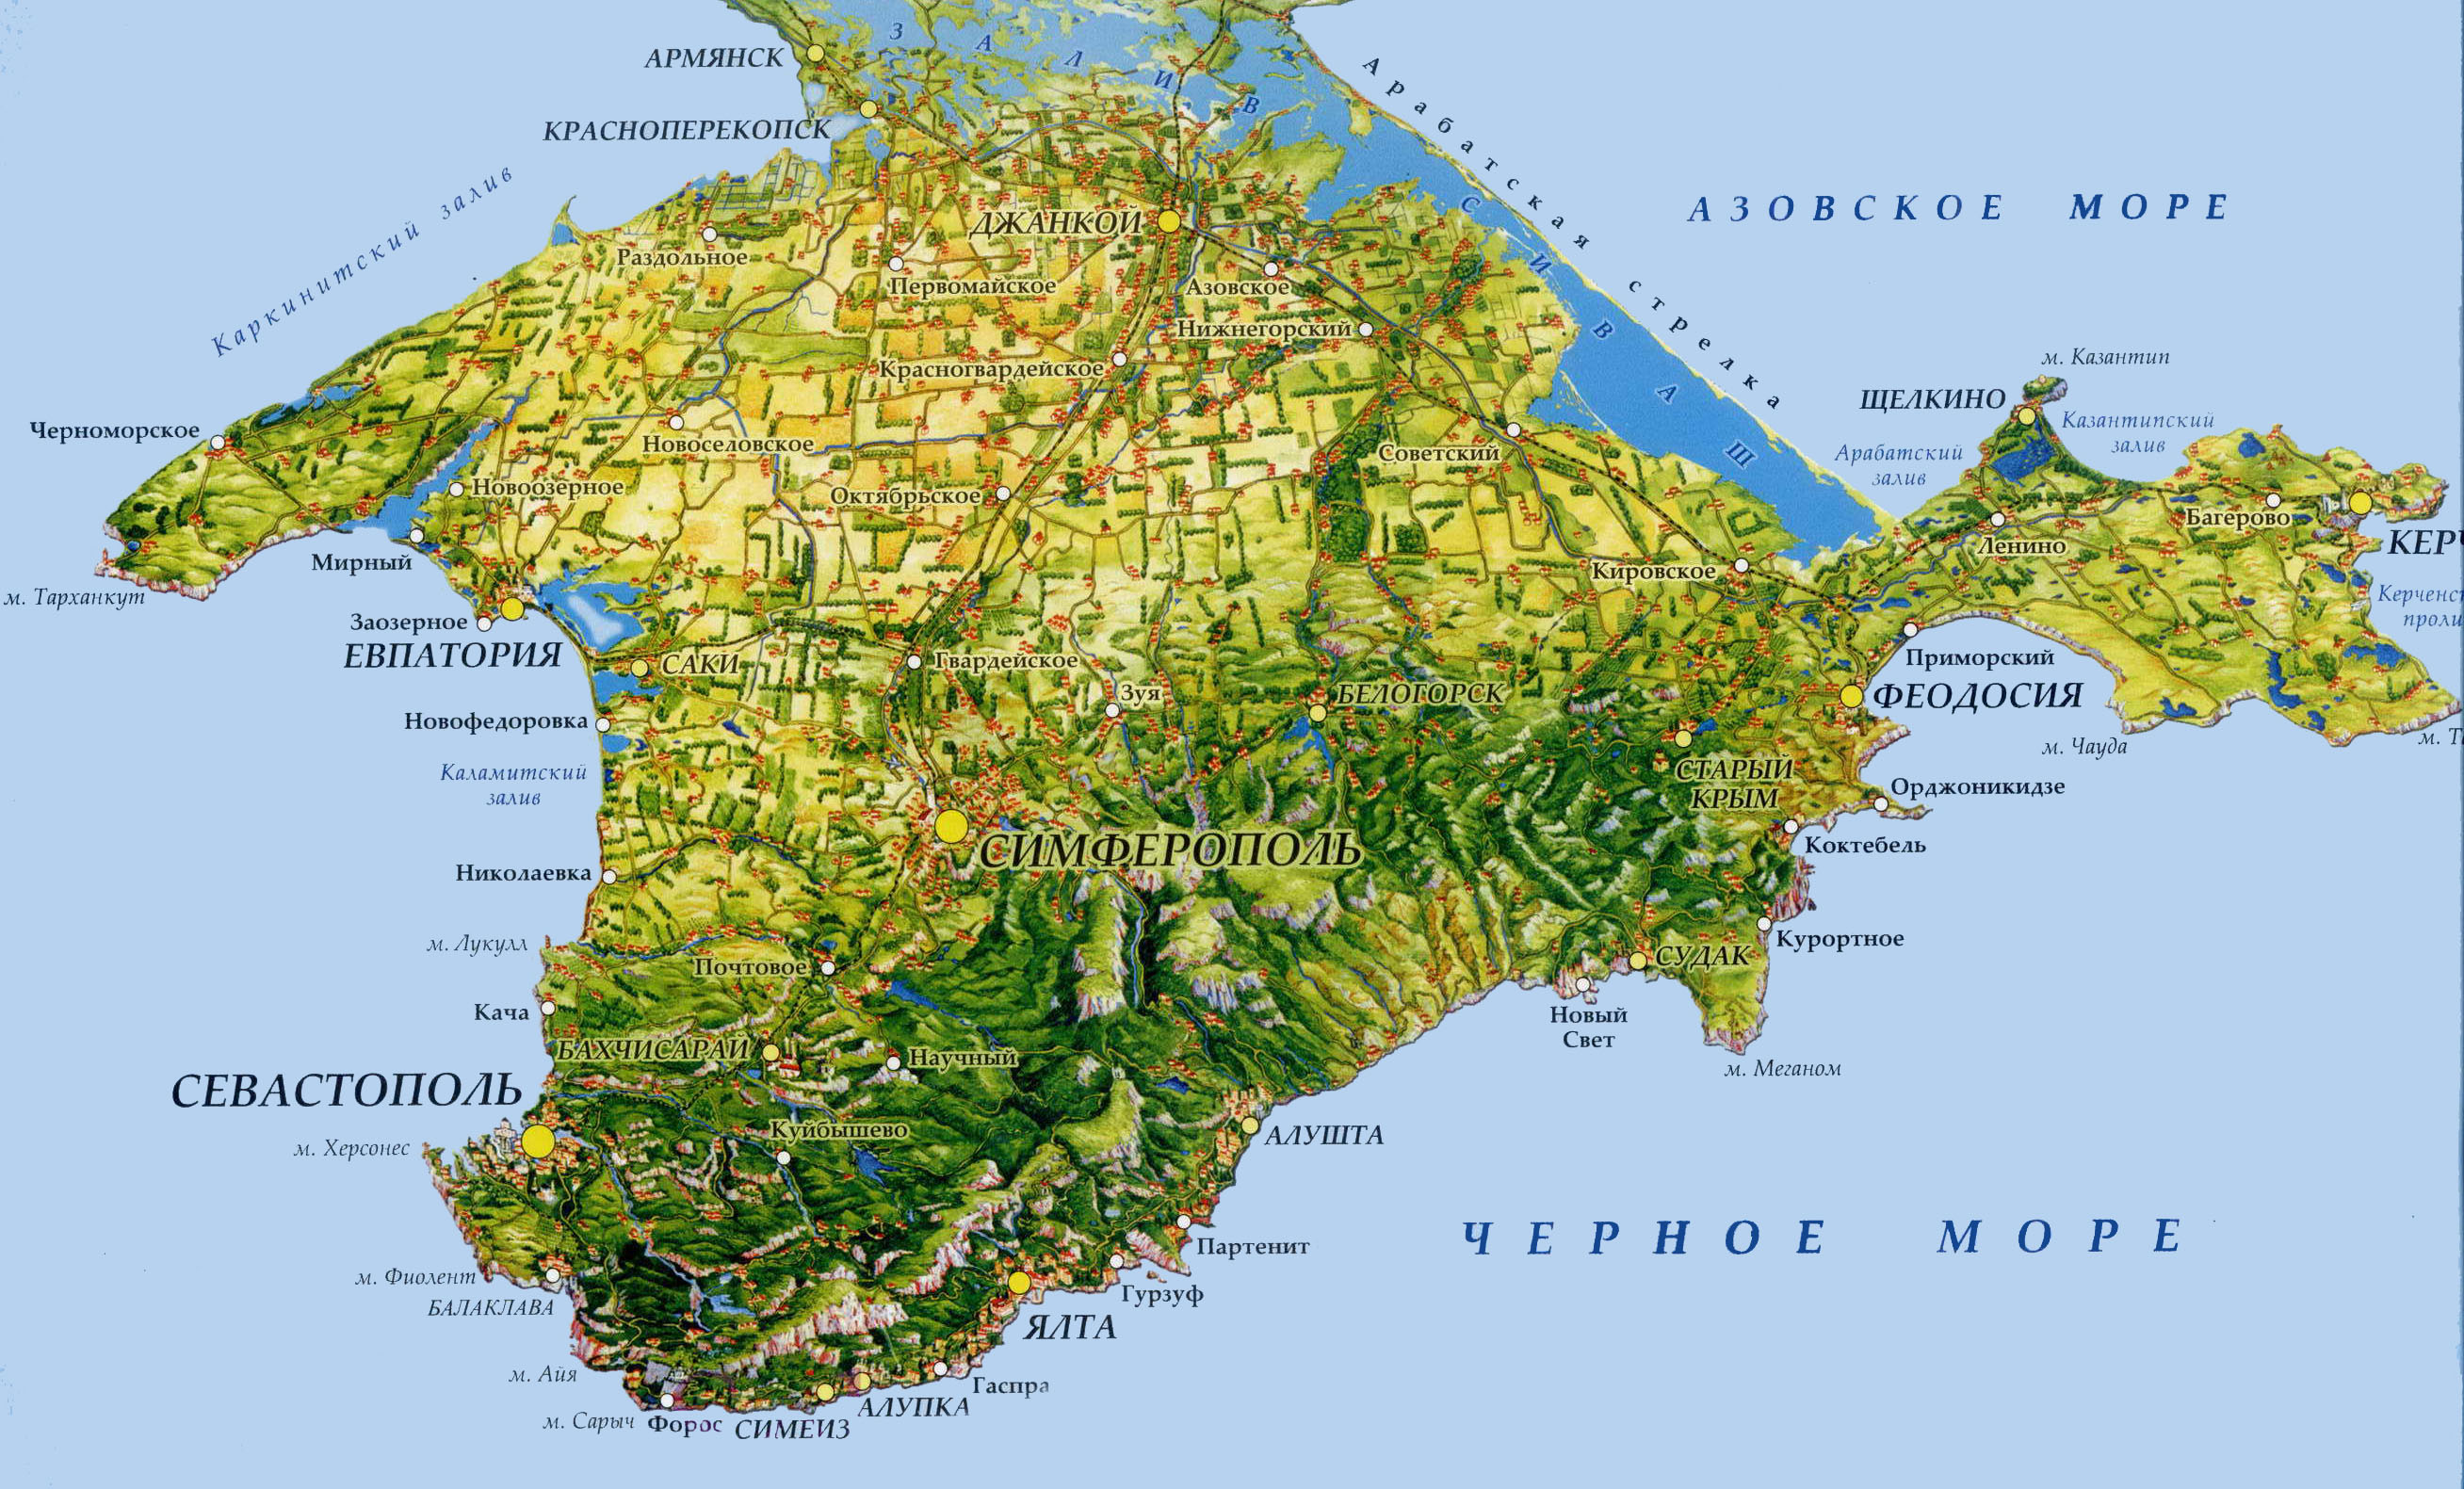
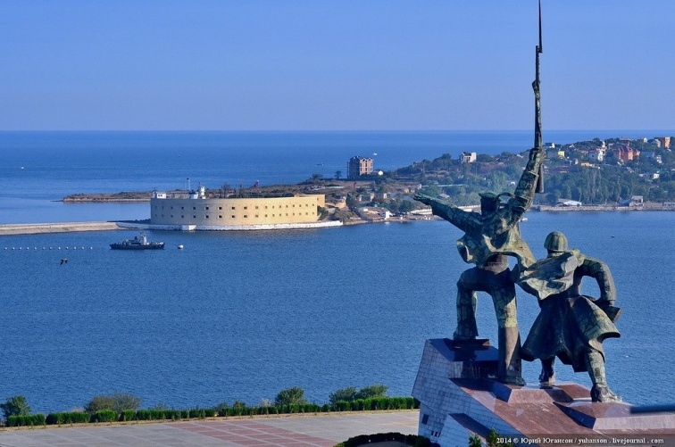
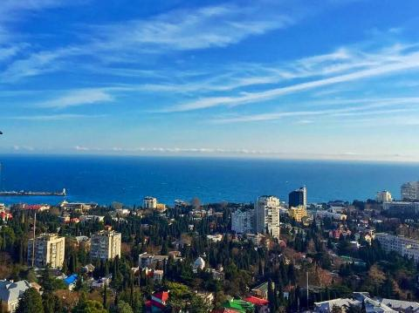
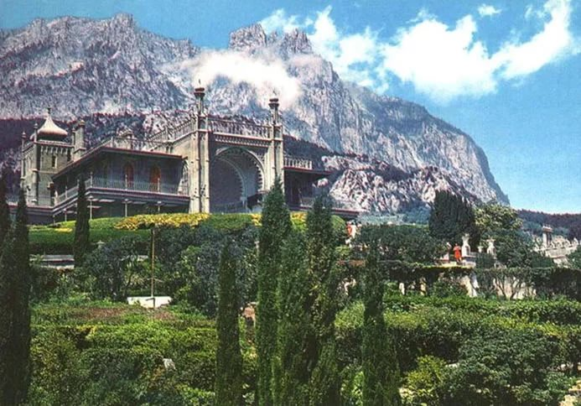
НЕВЕРОЯТНЫЕ ПРИКЛЮЧЕНИЯ
ЁЖИКА
В
КРЫМУ
Подготовили воспитатели группы № 7: Жук Анна Валерьевна
Теплова Ольга Александровна

Slide 2
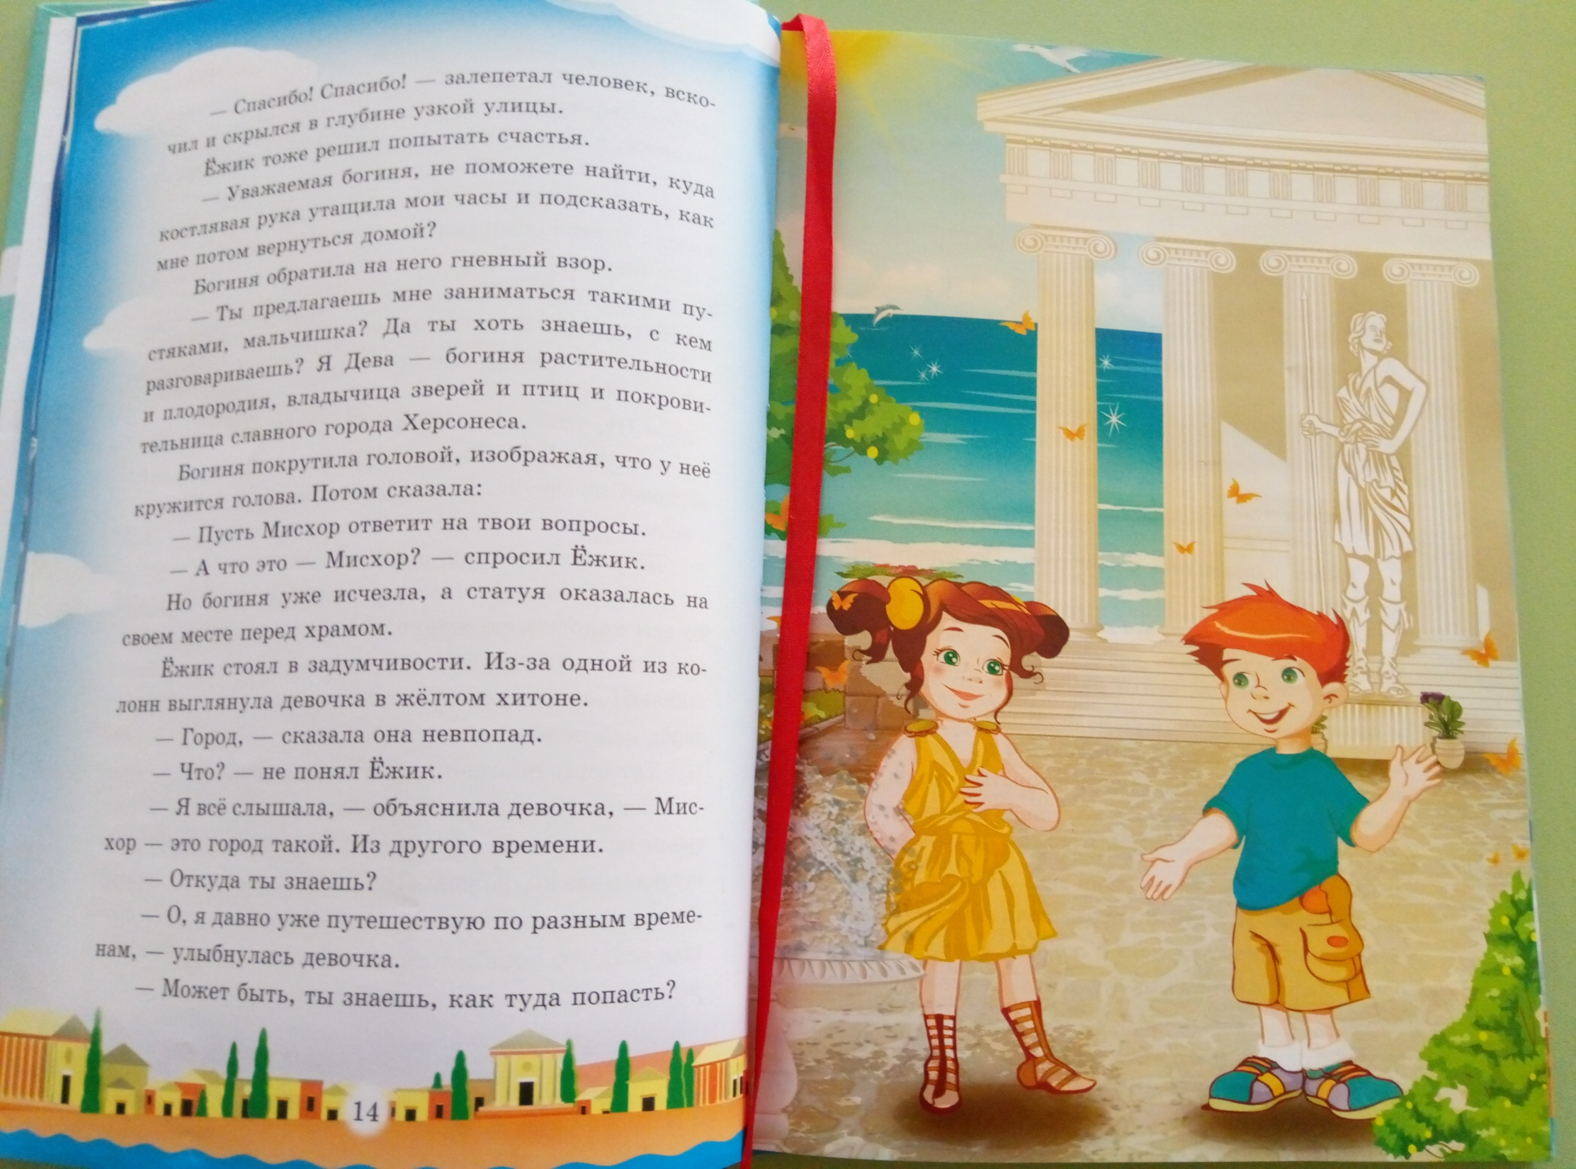
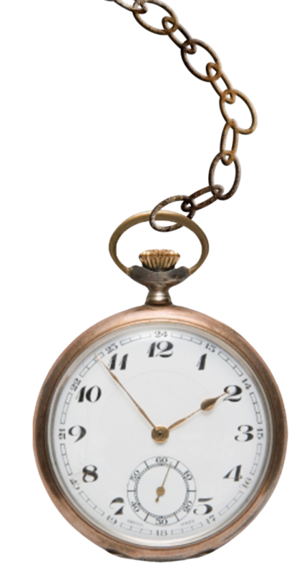

Slide 3
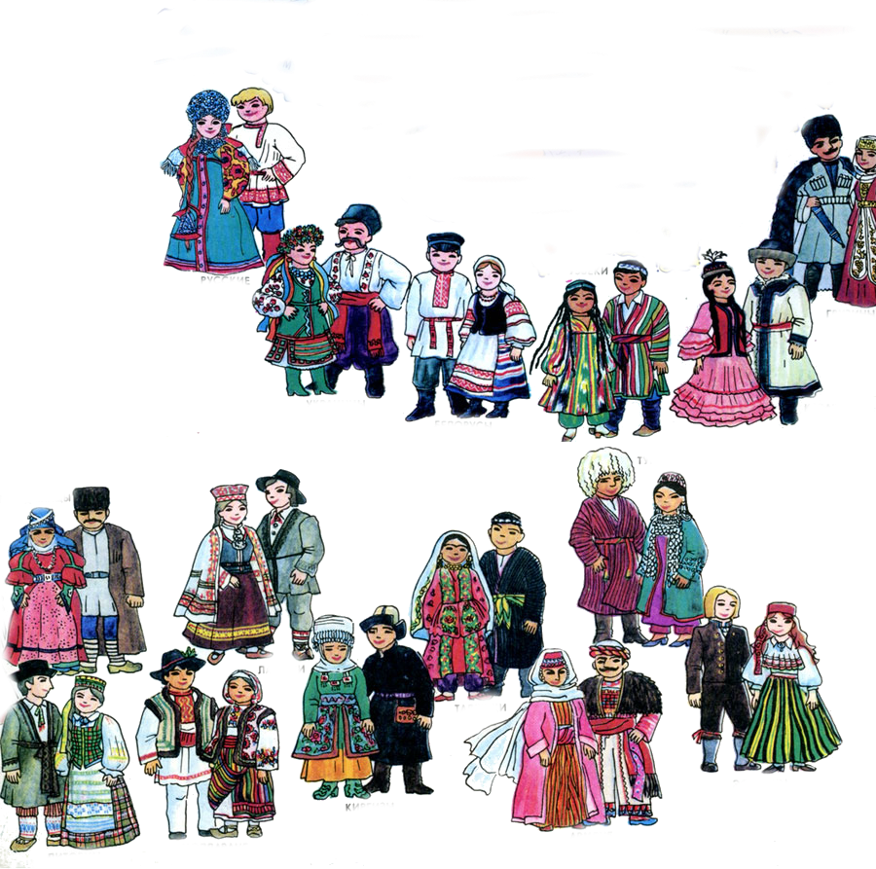
На ладонях ласкового моря
Маленькая нежится страна
Все народы здесь живут не споря
Потому что - лучшая она!
У нее лицо- неповторимо,
И такого в мире больше нет!
Аура особая у Крыма,
Сам он- многокрасочный букет!
Здесь уютно при любой погоде
И как было в прежние века
Разные красивые народы
Говорят на многих языках
Это им ни сколько не мешает,
Меж собою все они дружны,
Хорошо друг друга понимают
Ведь раздоры в семьях не нужны!
На ладонях ласкового моря
Маленькая нежится страна
Сон ее оберегают степи, горы,
Колыбельную поет волна!

Slide 4
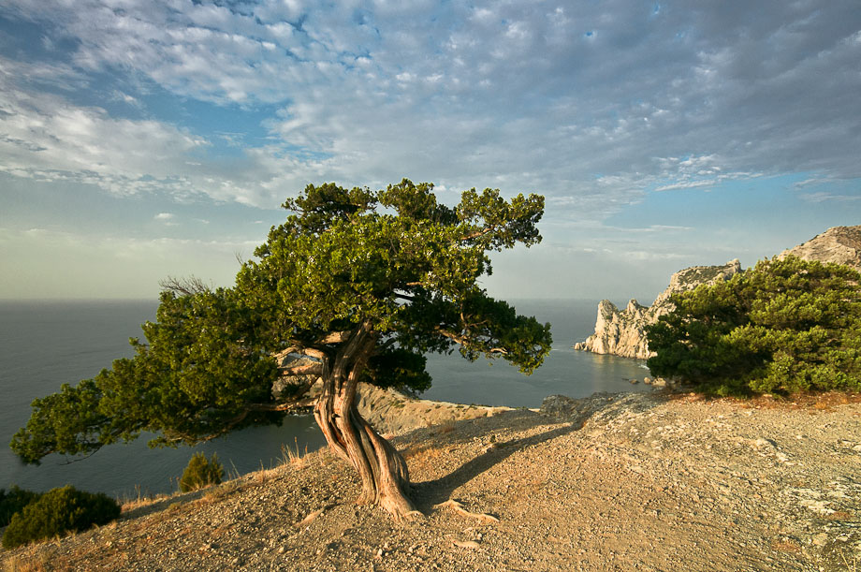
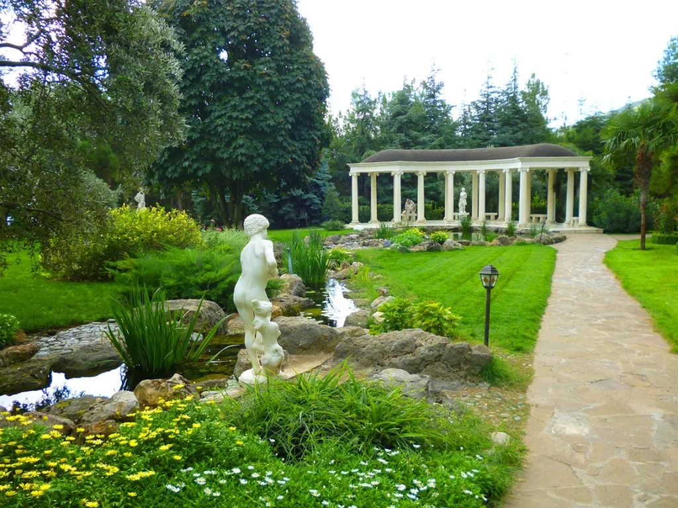
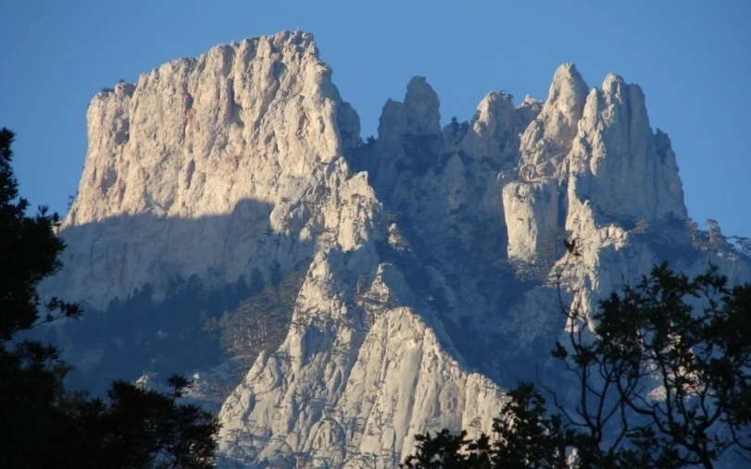
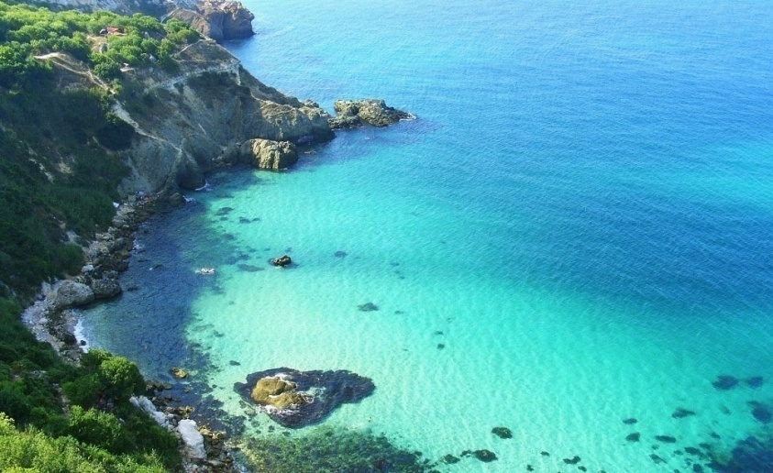
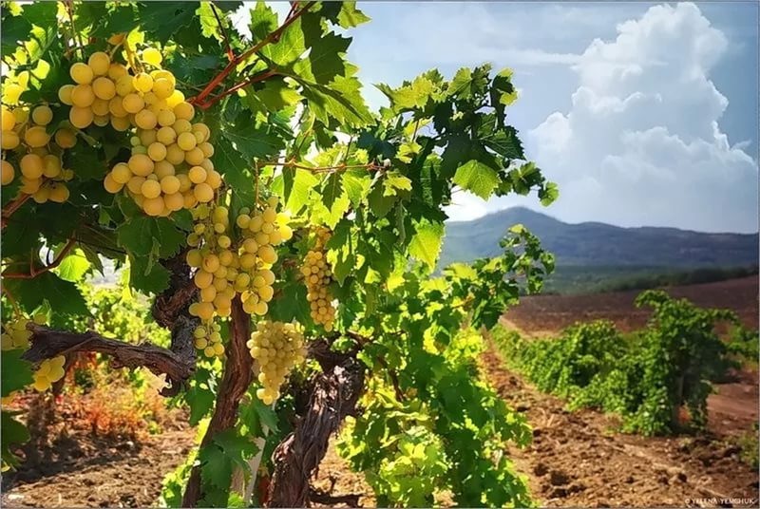
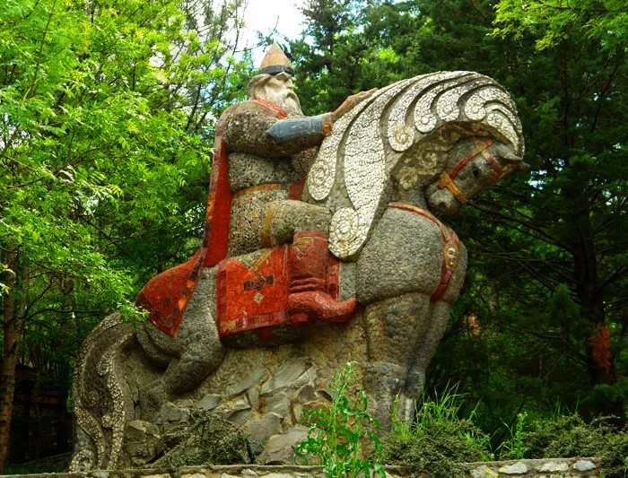
Крым – это здравница и это чудо-сад,
Крым – это фрукты, это сладкий виноград.
Крым - это море, это райские места,
Крым – это южных гор высота.
Крым – это сказка, заглянувшая в глаза.

Slide 5

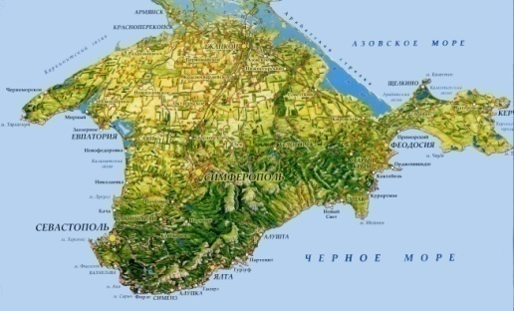
Флаг Крыма поднимается
Под гимн в родной стране,
Три цвета развеваются
На древке в вышине.
Синеет тонкой ленточкой,
Как моря полоса,
Как юбочка у девочки,
Как мамины глаза.
Под нею нежным облаком
Чистейший белый цвет –
Весну напоминает мне,
Подснежников букет.
А ниже — будто солнышко,
Раскрасив небеса,
Зарёю загорается
На флаге полоса.
Флаг Крыма поднимается
К небесной вышине,
И Солнце улыбается
Над ним тебе и мне.
Лидия Огурцова

Slide 6


Государственный Герб полуострова Крым представляет собой щит, на котором изображён серебряный грифон. Грифон – символ Крыма с давних времён. В правой лапе грифона лежит серебряная раковина с голубой жемчужиной. Щит увенчан лучами восходящего солнца. Жемчужина указывает на уникальность Крыма, а восходящее солнце символизирует возрождение, расцвет и надежду на процветание По сторонам щита изображены две белые античные колонны, соединённые лентой сине-бело-красного цвета (аналогично цвету флага), с надписью «Процветание в единстве».

Slide 7
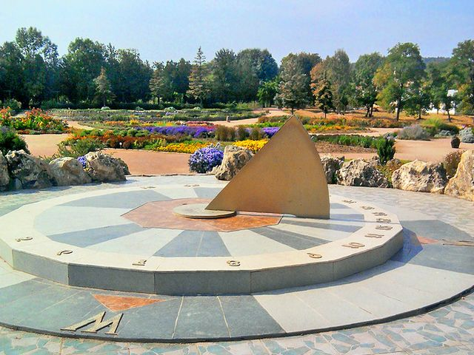
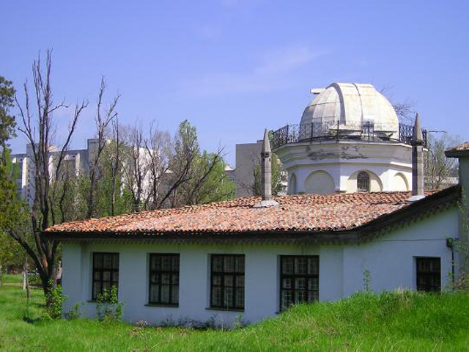
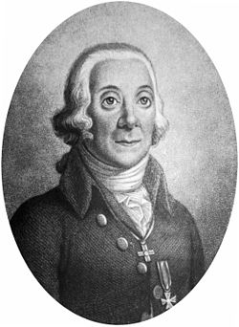
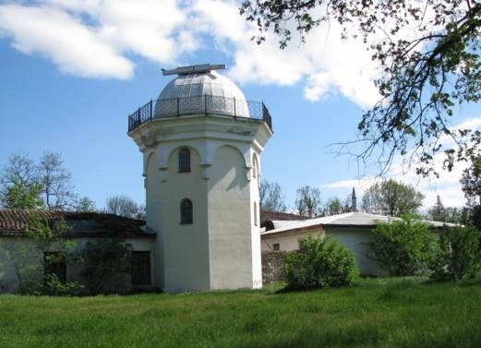
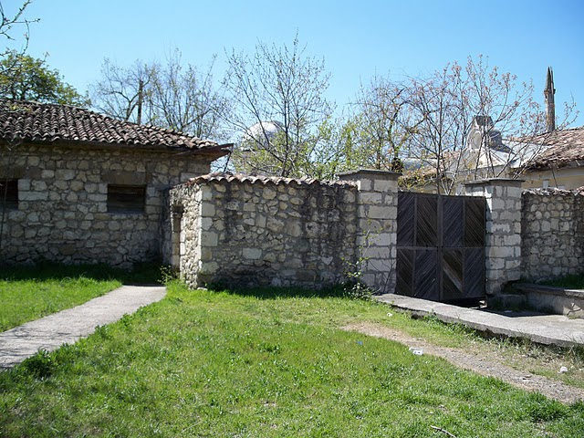
Петр Симон Паллас –основатель Симферопольского парка , называемого в народе«Салгирка». Находится парк в центре города Симферополя.
История парка «Салгирка» началась в 1793 г.

Slide 8
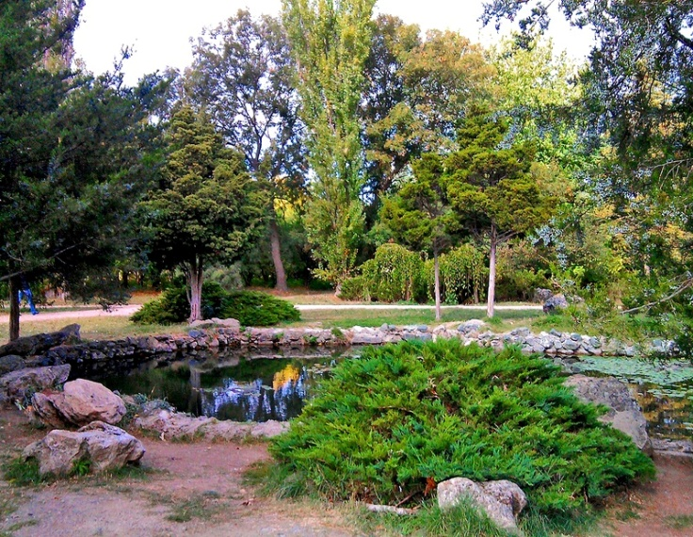
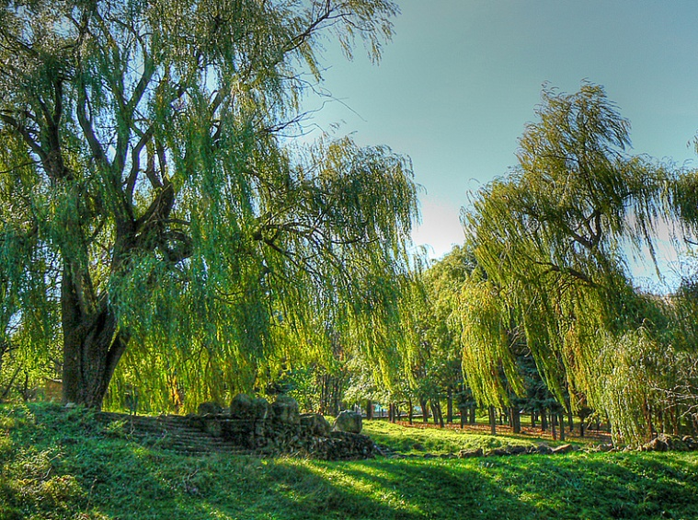
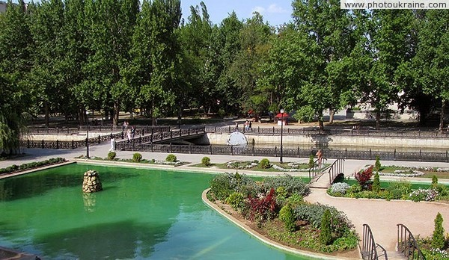
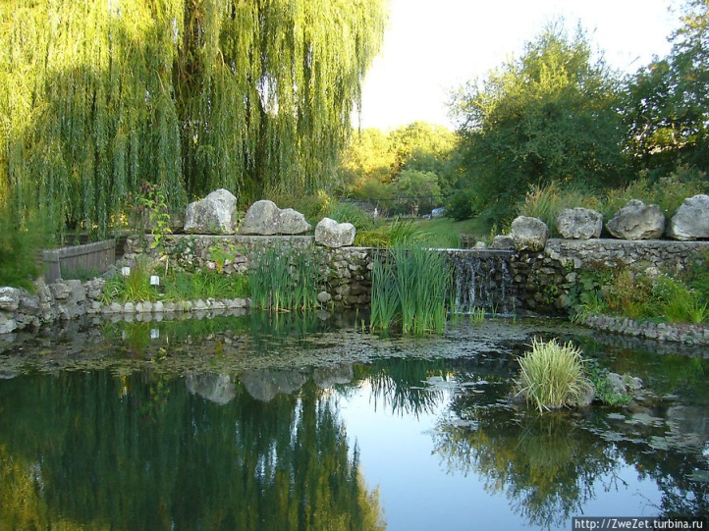
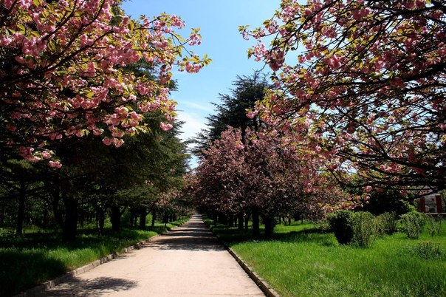
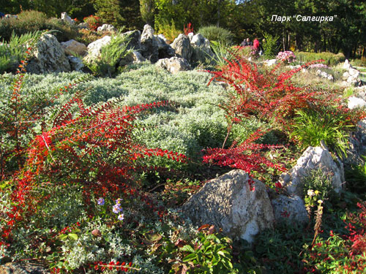
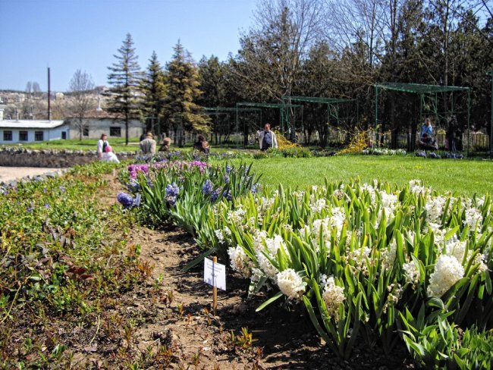
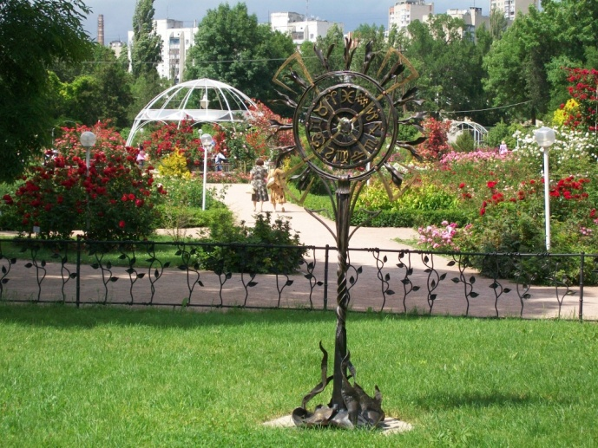
ВЕСНА В ПАРКЕ В прозрачном просыпающемся парке, Среди деревьев в легком неглиже, Витает аромат лесной фиалки, Сигналит, что весна пришла уже.
На ветром запряженной колеснице Катит она средь парковых аллей, И весело в кустах щебечут птицы, И солнце льет лучи сквозь сеть ветвей…
Мила Доброван

Slide 9
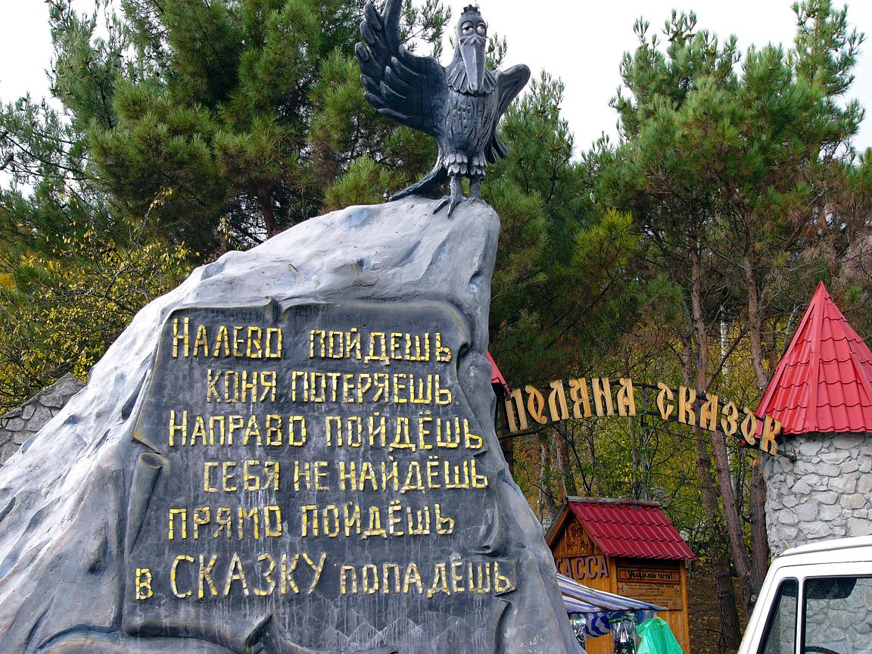
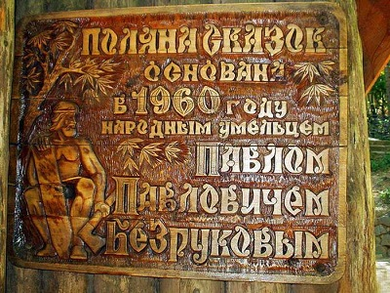
Надпись на камне у входа на "Поляну сказок".

Slide 10
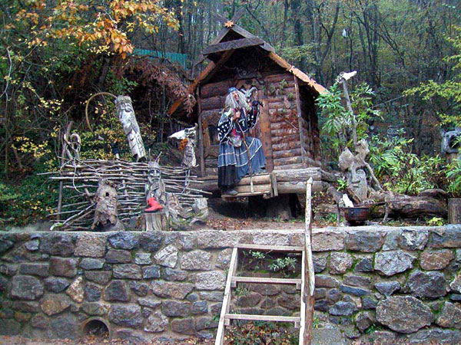
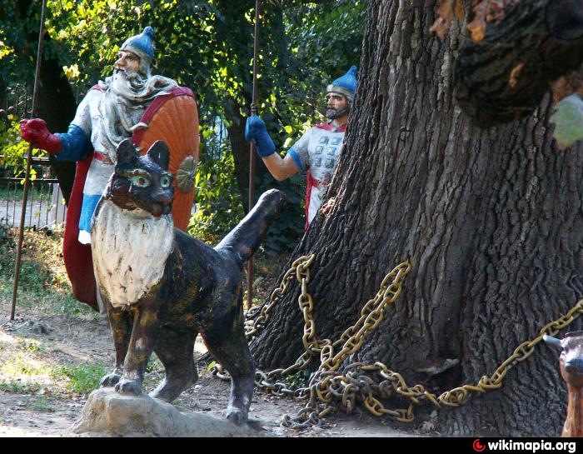
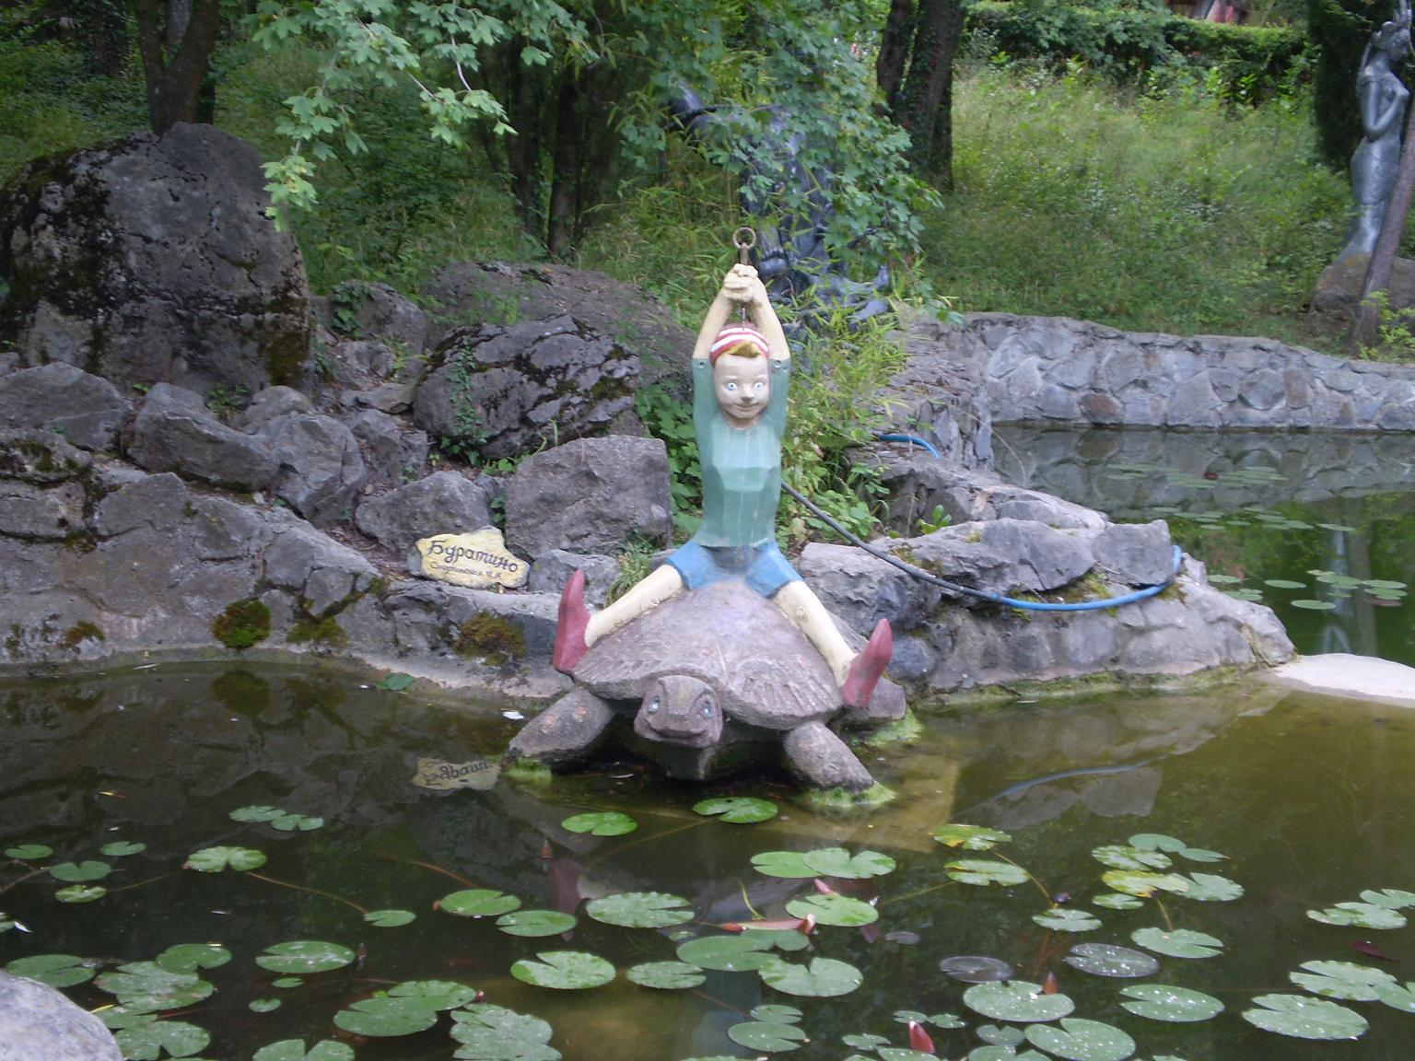
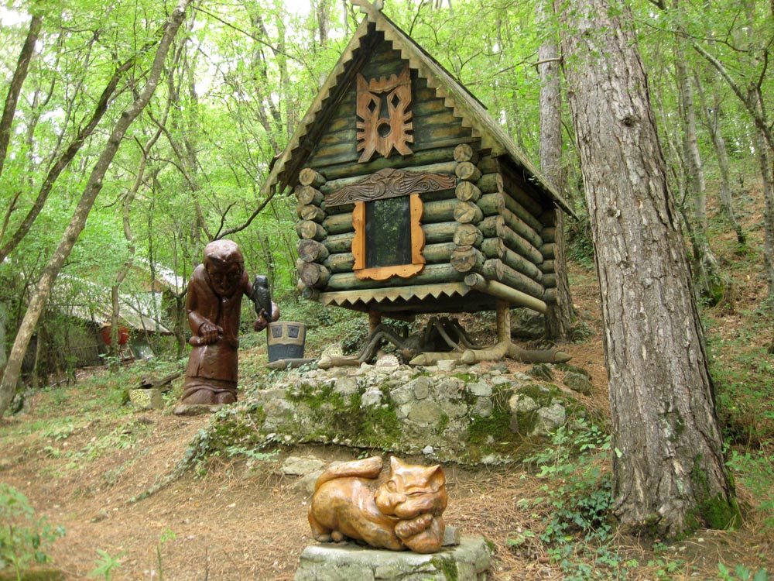
Гостей встречает: Кот учёный, Поглаживая ус слегка…
Не оторвать от вида взгляда! Здесь горы, лес и синь небес. А рядом - водопад, прохлада... "Поляна сказок" и чудес!..

Slide 11
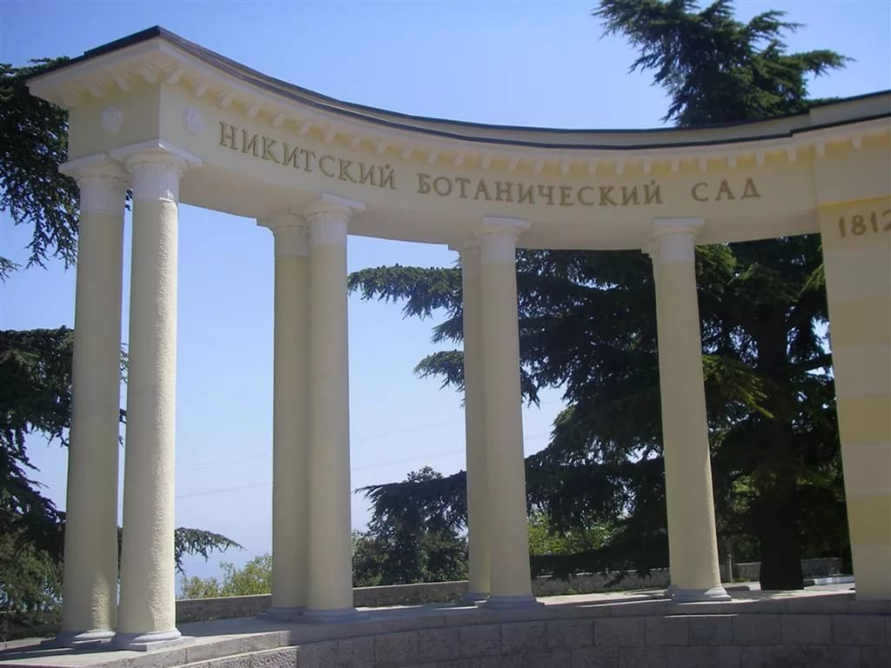
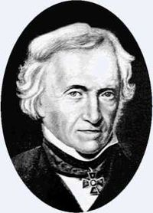
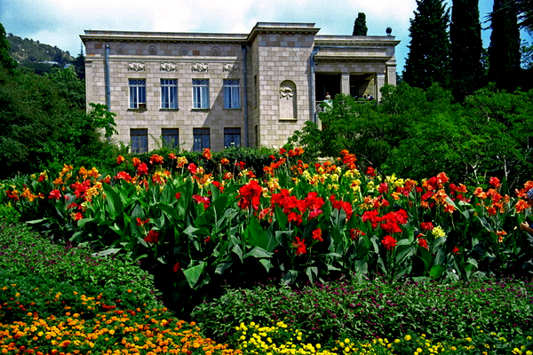
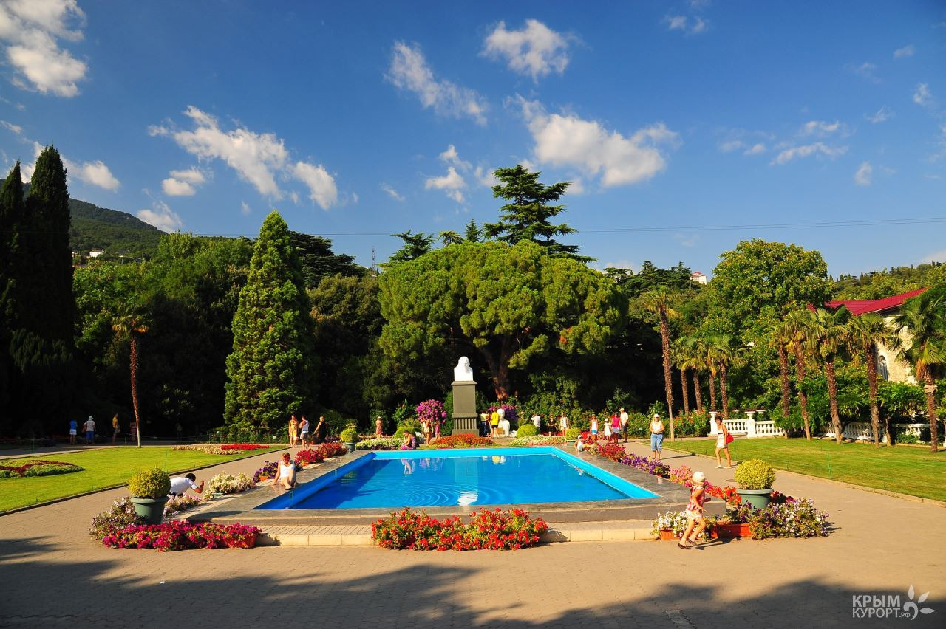
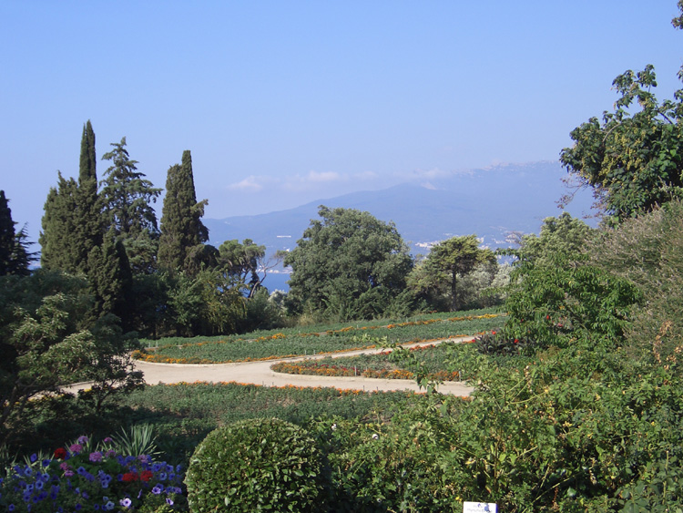
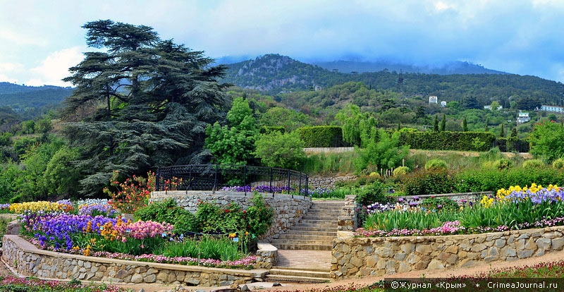
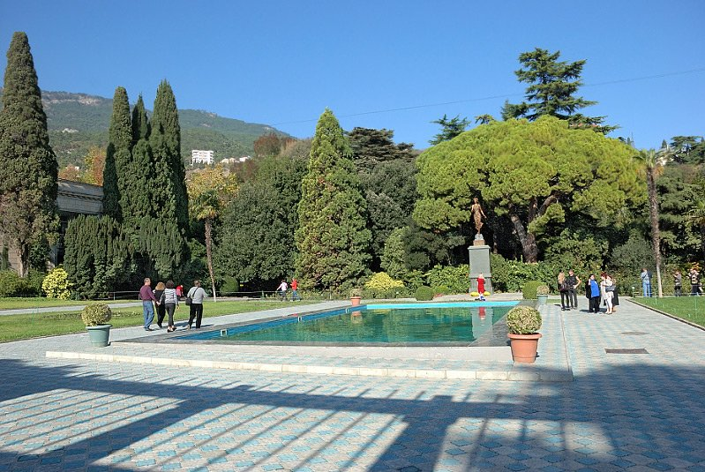
Христиа́н Христиа́нович
Сте́вен –
основатель и первый директор Никитского Ботанического сада в Крыму.

Slide 12

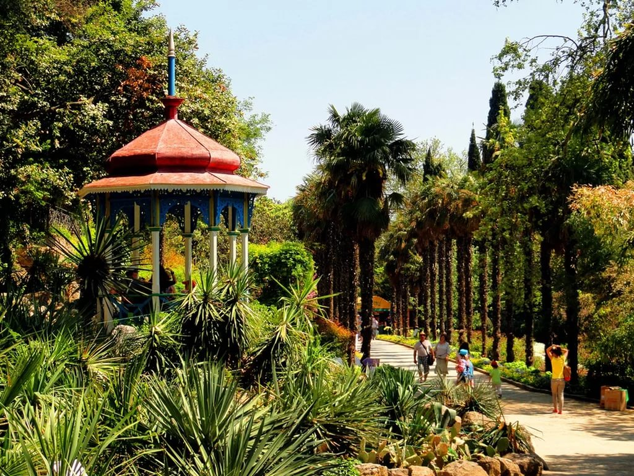
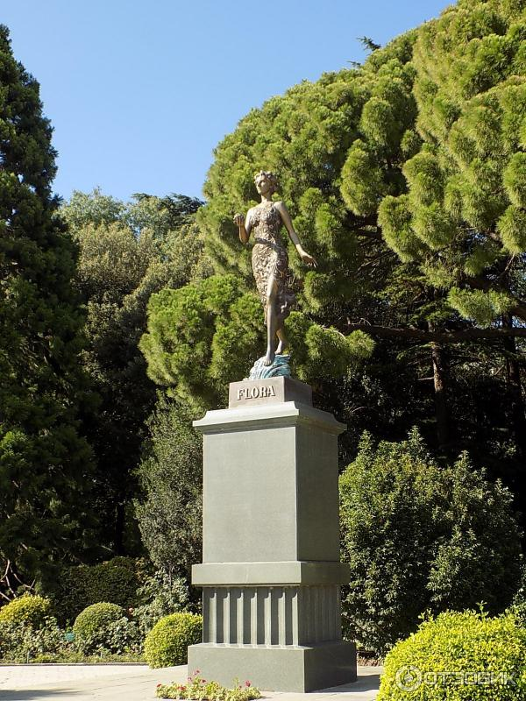
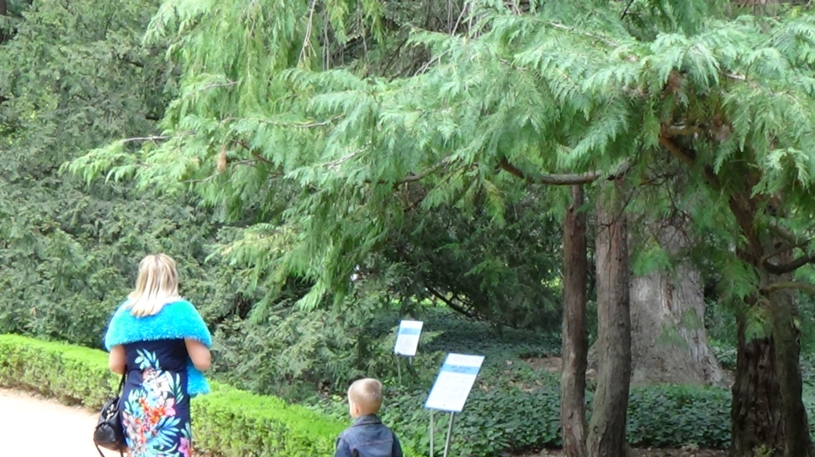
На каменистых склонах, скалах,
В оврагах у села с названьем Никита
Заложен сад был Стевеном, ученым,
Который этот край прославил на века.
Здесь сорок тысяч классов и сортов Растений всяких видов и оттенков, Кустарников, деревьев и цветов Со всех пяти известных континентов.
Благодаря научным достиженьям, Сад вызывает дивный интерес, Для Ялты став прекрасным украшеньем, Войдя в число семи ее чудес.

Slide 13
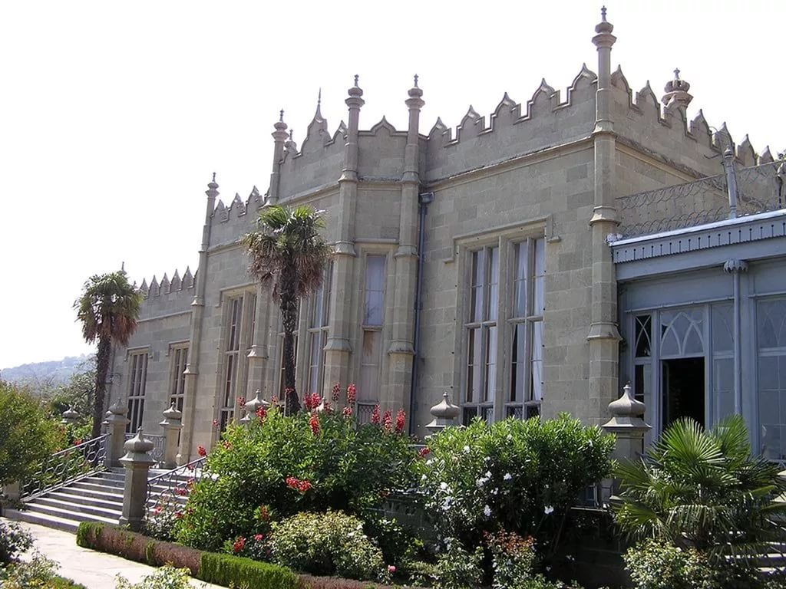
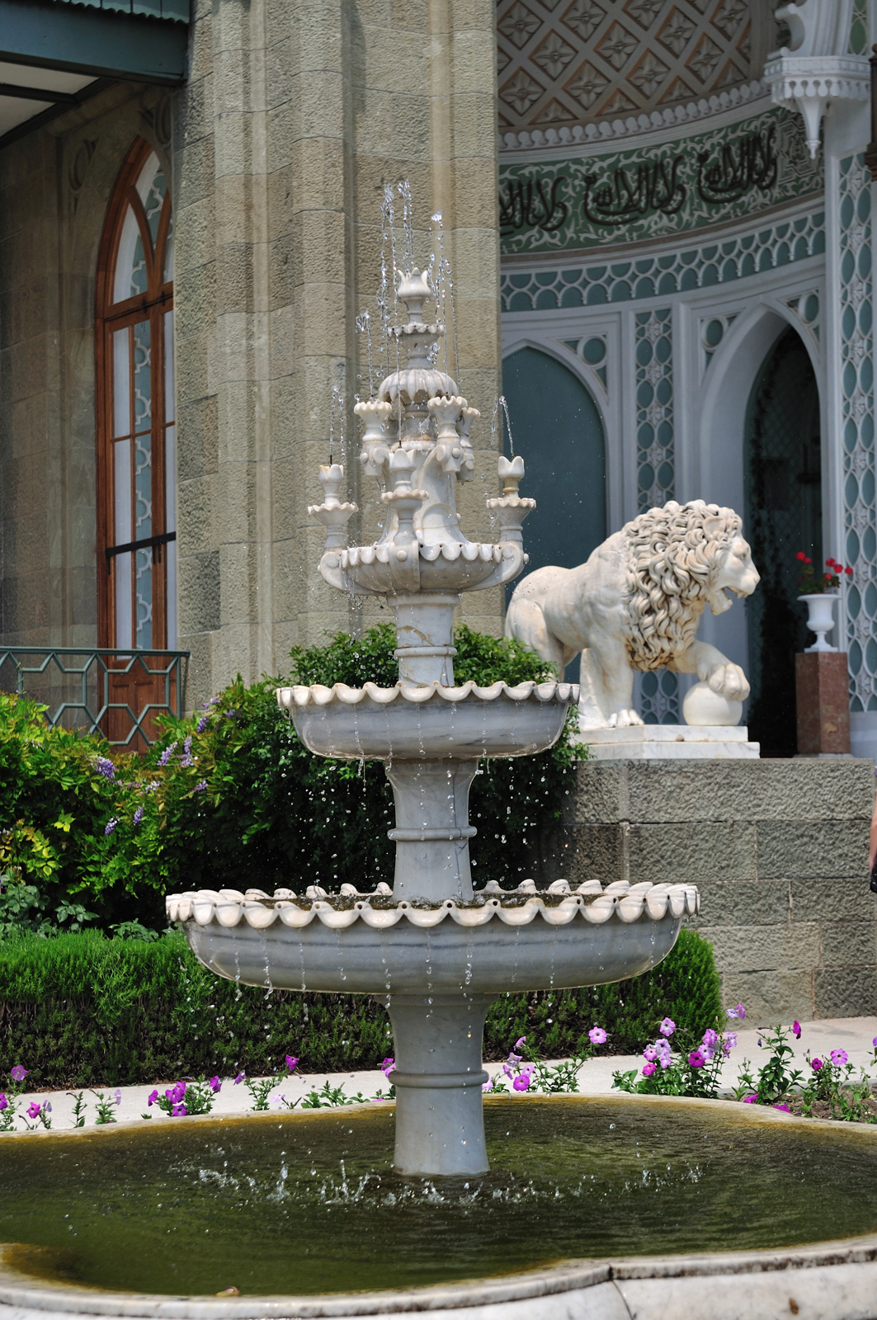
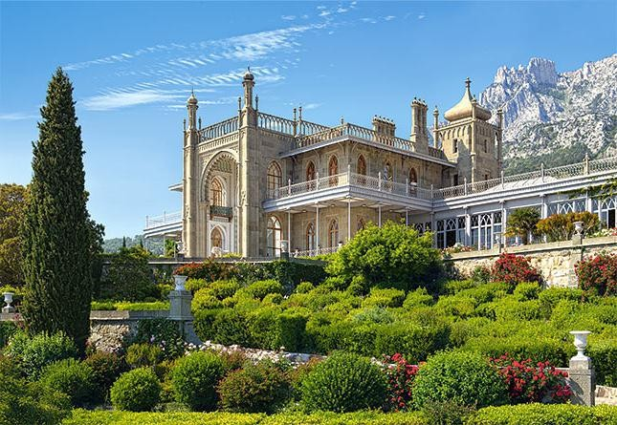
Гора Ай-Петри, море рядом - Чудесный южный колорит! Вписался замок с дивным садом В прекрасный этот крымский вид.
Средневековый замок строгий Стоит, как неприступный страж. Зубцы на крыше, гор отроги - Единый, красочный пейзаж!
...За годы долгие немало Известных лиц, вождей, князей И любопытных побывало. Теперь Дворец для всех - МУЗЕЙ!
Знаменитый Воронцовский дворец находится в Алупке (Крым) у подножия горы Ай-Петри. Это - потрясающий по красоте, окружённый чудесным парком дворец, летняя резиденция губернатора Новороссии Михаила Воронцова.

Slide 14
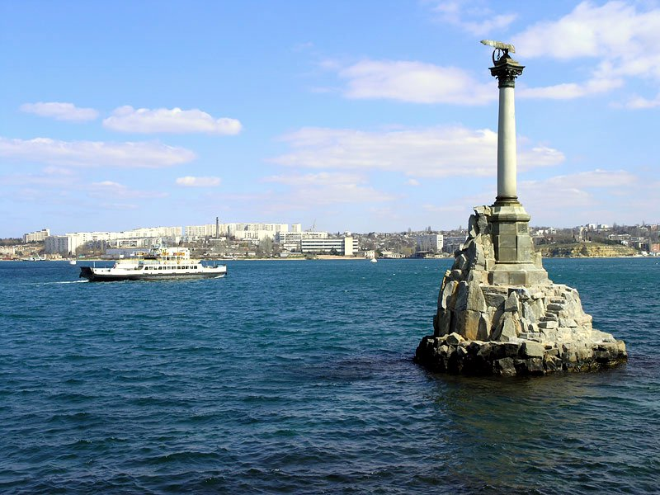
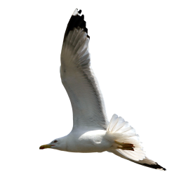














Заря засияла над Крымской землею,
Над морем рассеялся сумрак ночной
.
Белеет на взгорье, над синей волною,
Краса Черноморья наш город-герой…

Slide 15




Slide 16








Slide 17









Slide 18








Slide 19







Slide 20







